Slide 1
Венера

Slide 2
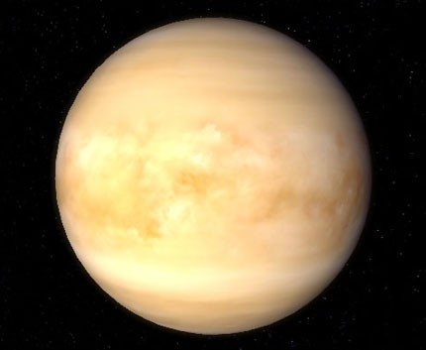
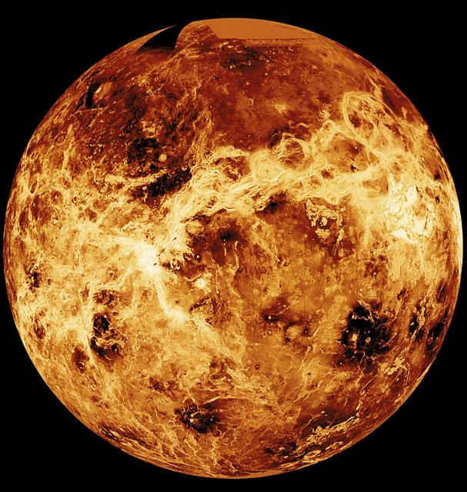
Планета Венера
Венера — друга внутрішня планета Сонячної системи з періодом обертання навколо Сонця в 224,7 земних діб. Названа на честь Венери, богині любові з римського пантеону. Це єдина з восьми основних планет Сонячної системи, яка отримала назву на честь жіночого божества. За розміром майже така сама, як Земля. Венера — внутрішня планета, і на земному небосхилі не віддаляється від Сонця далі 48°. Венера — третій за яскравістю об'єкт на небі; її блиск поступається лише блиску Сонця та Місяця. Належить до планет, відомих людству з найдавніших часів.

Slide 3
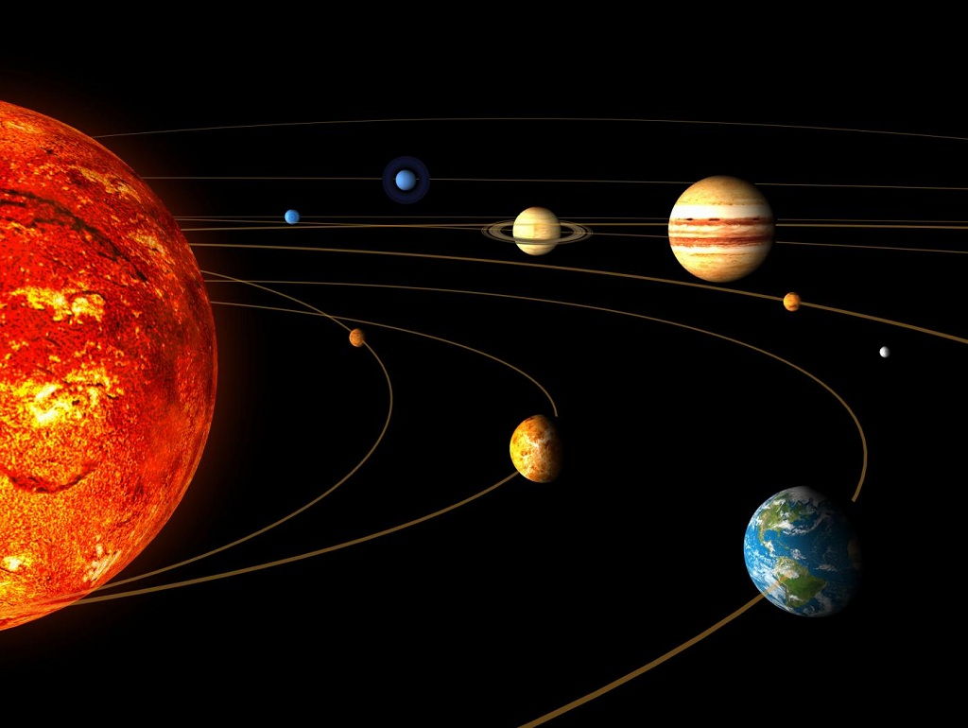
Планетарні характеристики
Орбіта Венери ближча до кола, ніж орбіта будь-якої іншої планети Сонячної системи. Її ексцентриситет становить всього лише 0,0068. Період обертання навколо Сонця (венеріанський рік) становить 224,7 земної доби. Іноді Венера підходить до Землі на відстань, меншу 40 млн км.
Венера обертається навколо своєї осі в зворотному напрямку до обертання навколо Сонця, на відміну від Землі та інших планет. Сидеричний період обертання Венери навколо своєї осі (зоряна доба) становить 243,018 земної доби. Тривалість сонячної доби на планеті становить близько 116,75 земних діб

Slide 4
Клімат Венери
Температура на поверхні Венери (на рівні середнього радіуса планети) - близько 750 К (475 ° С), причому її добові коливання незначні. Тиск - близько 100 атм, щільність газу майже на два порядки вище, ніж в атмосфері Землі. Встановлення цих фактів з'явилося розчаруванням для багатьох дослідників, які вважали, що на цій, так схожою на нашу, планеті умови близькі до тих, що були на Землі в кам'яновугільний період, а отже, там і схожа біосфера. Перші визначення температури, здавалося, могли виправдати такі надії, але уточнення (зокрема, за допомогою апаратів, що спускаються) показали, що завдяки парниковому ефекту біля поверхні Венери виключено всяке існування рідкої води.
Цей ефект в атмосфері планети, призводить до сильного розігрівання поверхні, створюють вуглекислий газ і водяну пару, які інтенсивно поглинають інфрачервоні (теплові) промені, що випускаються нагрітої поверхнею Венери. Температура і тиск спочатку падають зі збільшенням висоти. Мінімум температури 150 - 170 К ((-125) - (-105) ° С) визначений на висоті 100 - 120 км, а в міру подальшого підйому температура росте, досягаючи на висоті 12 тис. Км 600 - 800 К (325-525 ° С). Вітер, дуже слабкий біля поверхні планети (не більше 1 м / с), на висоті понад 50 км підсилюється до 150 м / с. Спостереження з автоматичних космічних станцій виявили в атмосфері грози.

Slide 5
Атмосфера
Про те, що у Венери є атмосфера, стало відомо 1761 p., відкриття належало М. В. Ломоносову, який спостерігав проходження планети перед диском Сонця. Густина атмосфери Венери в 35 разів більша за земну. Тиск на поверхні планети становить близько 95 атмосфер. Складається ця атмосфера, здебільшого, з вуглекислого газу з домішками азоту й кисню. Вуглекислий газ, пропускаючи сонячні промені, дозволяє поверхні нагріватися, але поглинає інфрачервоне випромінювання розігрітої поверхні, що є причиною парникового ефекту. Через це температура на поверхні Венери набагато вища за земну.

Slide 6
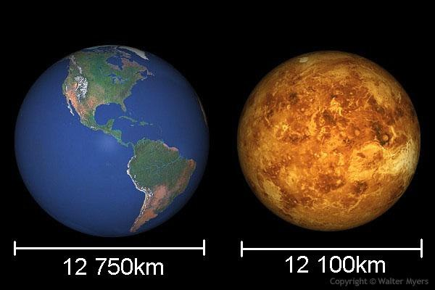
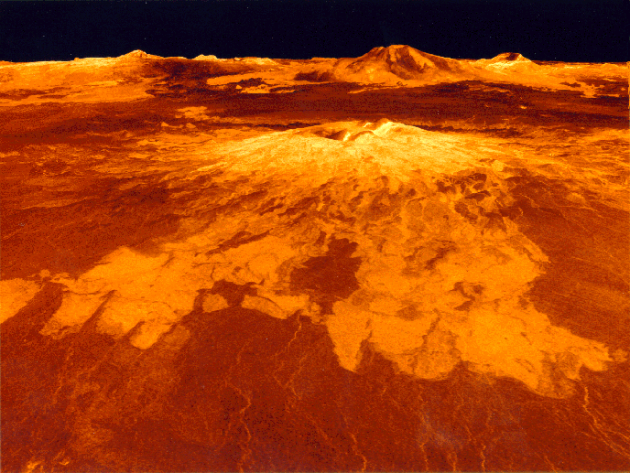

Slide 7
Геологія
З аналізу зображень визначилися основні риси геології планети. Було встановлено, що в зоні зйомки найпоширеніші рівнини декількох типів, утворені нашаруваннями вулканічних лав. Морфологія лавових потоків у сполученні з результатами визначення хімічного складу в місцях посадки космічних апаратів серії «Венера» — «Вега» свідчать про те, що це — базальтові лави, широко розповсюджені на Землі, Місяці, і, мабуть, на Меркурії й Марсі.

Slide 8
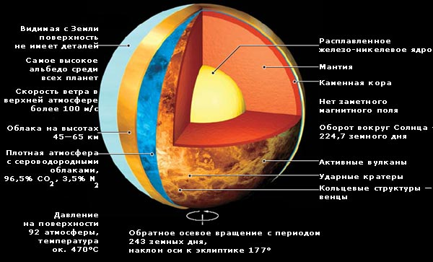
Будова

Slide 9
Життя на Венері
Про можливість існування життя на Венері говорили десятиліттями, але з 1950 року це стало здаватися неможливим. Венера перебуває набагато ближче до Сонця, ніж Земля, температура її поверхні дуже висока і досягає +500 ° С (700 К), а також якщо врахувати той факт, що атмосферний тиск Венери в 90 разів вище тиску Землі і наявність пристойного парникового ефекту, роблять життя дуже малоймовірним явищем і тільки у верхніх шарах атмосфери, далеко від поверхні планети, умови віддалено прийнятні для підтримки життя.

